Slide 1

Abschlussprüfungen zum Erwerb des Realschulabschlusses und des erweiterten Realschulabschlusses

Slide 2

Zulassung zur schriftlichen Abschlussprüfung
alle Schüler der 10. Klassen
Ausnahme:
* bei Nichtzulassung
* Termin der Nichtzulassung: ca. 2 Wochen vor der schriftlichen Prüfung (genauer Termin: siehe Terminplan für das aktuelle Schuljahr)

Slide 3
Nichtzulassung zur schriftlichen Prüfung
wenn feststeht, dass durch die Teilnahme an der Prüfung auch durch den Ausgleich von Minderleistungen der Abschluss nicht mehr erreichbar ist
* Kernfachnoten ohne Relevanz, da eine Verbesserung durch die schriftlichen Prüfungen möglich ist
* z.B. mind. fünfmal Note 5 in sonstigen Fächern
* Möglichkeit des unmittelbaren Zurücktretens in Klasse 9 (auf Antrag)

Slide 4
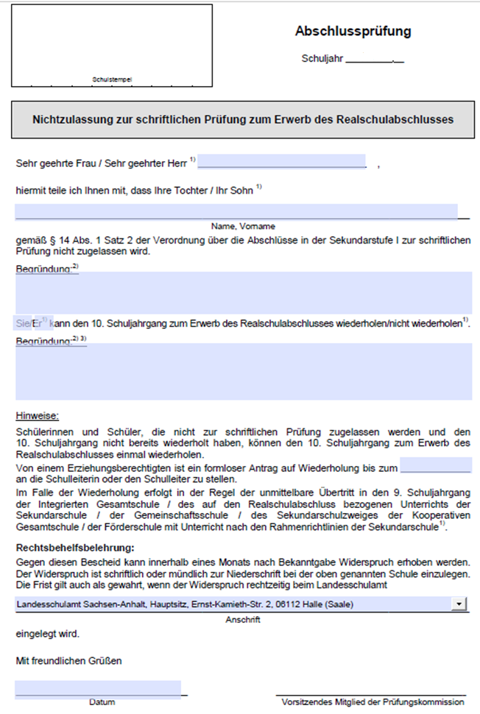
Formblatt: Nichtzulassung zur schriftlichen Prüfung

Slide 5
Termine
ca. 1 Woche vor den schriftlichen Prüfungen (genauer Termin: siehe Terminplan für das aktuelle Schuljahr)
→Intensivvorbereitung auf die schriftlichen Prüfungen nach gesondertem Plan (täglich 3 bis 4 Stunden im Kernfachbereich)

Slide 6
Schriftliche Abschlussprüfungen
Termine:
April/Mai (genaue Termine: siehe Terminplan für das aktuelle Schuljahr)
in der Regel - Montag Deutsch
in der Regel - Mittwoch Englisch
in der Regel - Freitag Mathematik
dazwischen (i.d. R. Di und Do) unterrichtsfrei

Slide 7

Prüfungsdauer (plus Einlesezeit)
Deutsch 210 min
Englisch 150 min
Mathematik 180 min

Slide 8

Durchführung der schriftlichen Prüfungen
Alle Schülerinnen und Schüler finden sich 7:30 Uhr in der Aula ein.
Die Vorsitzende der Prüfungs- kommission führt eine Belehrung über Täuschungshandlungen durch.
Die Schülerinnen und Schüler werden über das Benutzen der erlaubten Hilfsmittel informiert.

Slide 9
Durchführung der schriftlichen Prüfung
Die Prüflinge werden gefragt, ob sie sich gesundheitlich in der Lage fühlen, die Prüfung abzulegen.
Durch die prüfende Lehrkraft werden die Umschläge mit den landeszentralen Prüfungsaufgaben in Gegenwart der Prüflinge geöffnet.
Durch die prüfende Lehrkraft wird ein Protokoll erstellt.

Slide 10
Korrektur der schriftlichen Prüfungen
Die Prüfungsarbeiten werden von zwei Fachlehrkräften unabhängig voneinander bewertet.
Können sie sich nicht auf eine Note einigen, wird die Note durch das vorsitzende Mitglied der Prüfungskommission festgesetzt.
Die Ergebnisse werden zu einem späteren Zeitpunkt schriftlich bekanntgegeben.

Slide 11
Gesamtnote (in Kernfächern)
Jahres- und Prüfungsnote sind als ganze Noten anzugeben.
Die Gesamtnote wird aus dem Durchschnitt von Jahresnote und schriftlicher Prüfungsnote gebildet.
→ = (Jahresnote + Prüfungsnote) : 2
Bei n,5 liegt die Entscheidung im pädagogischen Ermessen des Fachprüfungsausschusses.

Slide 12
Termine
ca. 2 Wochen nach den schriftlichen Prüfungen (genauer Termin: siehe Terminplan für das aktuelle Schuljahr)
→ Notenschluss in allen Fächern

Slide 13
Termine
ca. 2 bis 3 Wochen nach den schriftlichen Prüfungen (genauer Termin: siehe Terminplan für das aktuelle Schuljahr)
→ Ausgabe von Formblättern zur:
1. Mitteilung der Jahresnoten in allen Fächern sowie der Prüfungs- und Gesamtnoten in den Kernfächern
2. mögliche Mitteilung über die Nichtzulassung zur mündlichen Prüfung
3. Anmeldung der mündlichen Prüfungsfächer

Slide 14
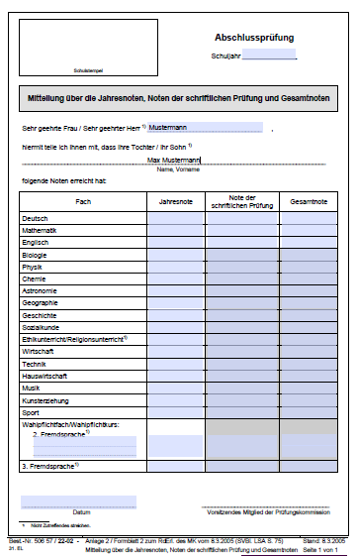
Formblatt 1: Mitteilung der Jahres-, Prüfungs- und Gesamtnoten in den Kernfächer sowie der Jahresnoten in den sonstigen Fächern

Slide 15
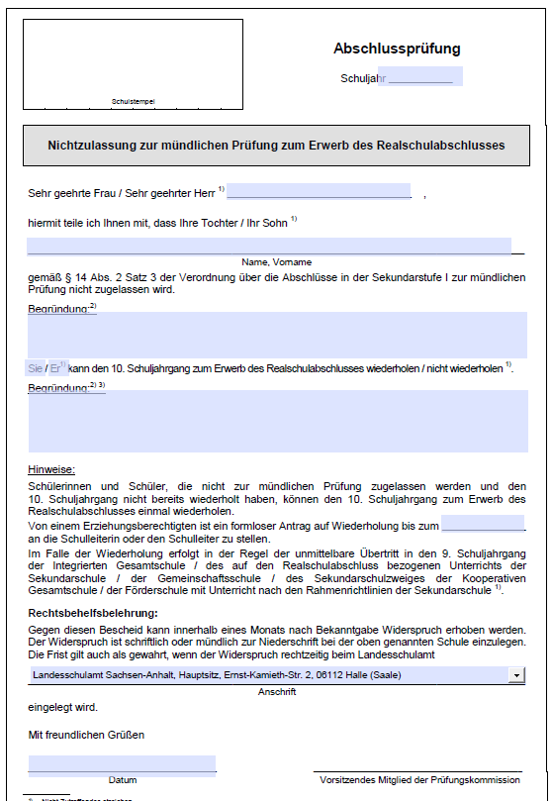
Formblatt 2: Nichtzulassung zur mündlichen Prüfung

Slide 16
Nichtzulassung zur mündlichen Prüfung
wenn feststeht, dass der Abschluss nicht mehr erreichbar ist
* z.B. Note 5/6 in allen Kernfächern und viermal Note 5 in sonstigen versetzungsrelevanten Fächern
* Möglichkeit des unmittelbaren Zurücktretens in Klasse 9 (auf Antrag)

Slide 17
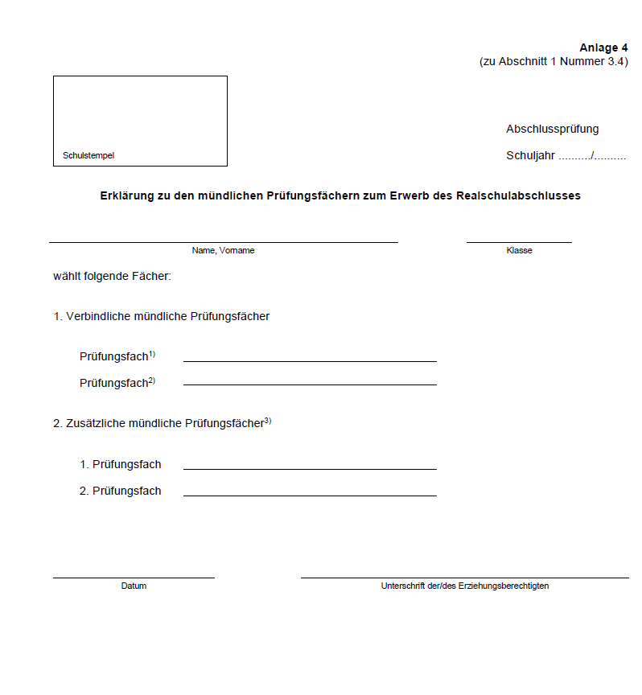
Formblatt 3: Anmeldung zur mündlichen Prüfung in den sonstigen versetzungs- relevanten Fächern und zum freiwilligen Ablegen einer Zusatzprüfung in bis zu 2 Kernfächern

Slide 18

Wahl der Fächer zu den mündlichen Prüfungen
je eine mündliche Prüfung nach Wahl der Schülerin oder des Schülers in
1. einem naturwissen- schaftlichen Fach: Astronomie oder Biologie oder Geografie oder Chemie oder Physik
2. einem weiteren Fach außer Sport

Slide 19
Zusatzprüfungen
* in max. zwei Fächern der schriftlichen Prüfung (D, Ma, Eng)
* auf eigenen Wunsch
* z.B. bei Verschlechterung der Gesamtnote durch die schriftliche Prüfung oder zum Erreichen des erweiterten Realschul- abschlusses oder zur Verbesserung des Notendurchschnitts

Slide 20
Termine
etwa 2 Tage nach Ausgabe der Formblätter: (genauer Termin: siehe Terminplan für das aktuelle Schuljahr)
→ Rückgabe des Anmeldeformulars für die mündlichen Prüfungen in den sonstigen versetzungsrelevanten Fächern sowie für die Zusatzprüfung(en)

Slide 21
weitere Termine
ab Unterrichtstag, der dem Abgabetag der Formblätter folgt: → Konsultationen bei den Fachlehrern nach dem regulären Stundenplan → als Pflichtunterricht (Dauer: 1 bis 2 Wochen, wird jährlich neu festgelegt)

Slide 22
Termine für die mündlichen Prüfungen
im Anschluss an die Konsultationszeit: (genauer Termin: siehe Terminplan für das aktuelle Schuljahr) → mündliche Prüfungen
* Prüfungen im naturwissenschaftlichen Bereich
* Prüfungen in den anderen sonstigen versetzungsrelevanten Fächern
* Zusatzprüfungen
* evtl. Nachprüfungen

Slide 23
Vorbereitung der mündlichen Prüfung
Fachlehrer legen Prüfungsaufgaben mit Erwartungshorizonten der Prüfungs- vorsitzenden eine Woche vor der Prüfung zur Bestätigung vor.
Die Aufgaben müssen Teilaufgaben aus unterschiedlichen Anforderungsbereichen enthalten.
Die Prüflinge nutzen die Konsultationen, um Fragen zu stellen und konkrete inhaltliche Probleme zu besprechen.

Slide 24
Durchführung der mündlichen Prüfung
Die Vorbereitungszeit beträgt 15 bis 20 Minuten.
Der prüfende Lehrer teilt dem Prüfling eine bestimmte Aufgabe zu.
Der Prüfling darf in dieser Zeit unter Aufsicht Aufzeichnungen mit den jeweils zugelassenen und im Vorbereitungsraum befindlichen Hilfsmitteln erstellen und diese in der Prüfung verwenden.

Slide 25
Durchführung der mündlichen Prüfung
Die Prüfungskommission besteht aus dem unterrichtenden Fachlehrer, einem weiteren Fachlehrer und der Prüfungsvorsitzenden bzw. deren Stellvertreter.
Die Prüfung dauert 15 bis 20 Minuten.
Es wird ein Protokoll angefertigt.

Slide 26
Gesamtnote
Jahresnote und Prüfungsnote sind als ganze Noten anzugeben.
Die Gesamtnote wird aus dem Durchschnitt von Jahresnote und mündlicher Prüfungsnote gebildet.
→ = (Jahresnote + Prüfungsnote) : 2
Bei n,5 liegt die Entscheidung im pädagogischen Ermessen des Fachprüfungsausschusses.

Slide 27
Gesamtnote bei Ablegen einer Zusatzprüfung
Die Gesamtnote wird aus dem Durchschnitt der doppelt gewichteten Jahresnote, der Note der schriftlichen und der Note der mündlichen Prüfung ermittelt.
→ = (JN x 2 + schr. Prüf. + mdl. Prüf.) : 4
Beispiel: JN 4, schr. Prüf. 5, mdl. Prüf. 4 → (4 x 2 + 5 + 4 ) : 4 = 17 : 4 = 4,25 ➔ Gesamtnote: 4

Slide 28
Rechtsbehelf
Gegen die Entscheidungen der Prüfungs- kommission können die Erziehungs- berechtigten Widerspruch einlegen.
Der Widerspruch ist schriftlich und unter Angabe der Gründe spätestens einen Monat nach Aushändigung der Zeugnisse bei der Schule einzulegen.

Slide 29
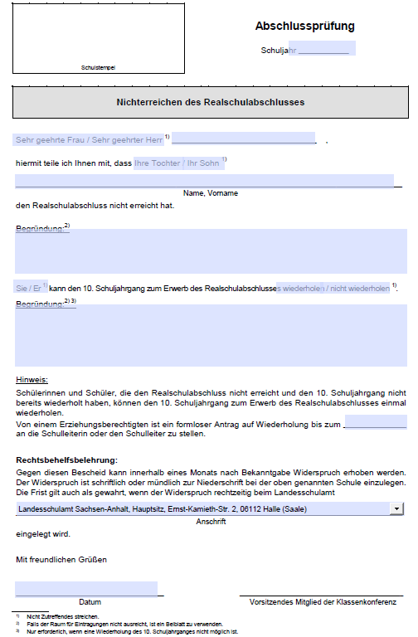
Nichterreichen des Realschul-abschlusses
→Mitteilung über Formblatt
→Möglichkeit des unmittel- baren Zurücktretens in Klasse 9 (auf Antrag)
→ Verlassen der Schule mit dem Hauptschulabschluss

Slide 30
Abschlüsse - RSA
1. Realschulabschluss
wenn Versetzung gemäß der Versetzungsverordnung erfolgen würde
→ mindestens Note 4 in allen Fächern bei max. einmal Note 5 in einem sonstigen versetzungsrelevanten Fach
→ mit Notenausgleich (mind. Note 3) bei
* max. einmal Note 5 in einem Kernfach und einmal Note 5 in einem sonstigen versetzungsrelevanten Fach
* zweimal Note 5 in sonstigen Fächern

Slide 31
Abschlüsse – erweiterter RSA
2. Erweiterter Realschulabschluss
Bedingungen:
1. Realschulabschluss
2. Notendurchschnitt von mindestens
* 2,3 in den Kernfächern (Deu, Ma, En)bei mind. Note 4 und
* 2,7 in den sonstigen versetzungs- relevanten Fächern bei max. zweimal Note 5, sonst mind. Note 4
➔Berechtigung zum Besuch der gymnasialen Oberstufe

Slide 32
Abschlüsse - HSA
3. Hauptschulabschluss
wenn keine Versetzung gemäß der Versetzungsverordnung erfolgt
→ Realschulabschluss wurde nicht erreicht
→ Hauptschulabschluss
* mit der Versetzung in die 10. Klasse wurde der Hauptschulabschluss erreicht
* Abschlusszeugnis mit den Noten der 9. Klasse
* Abgangszeugnis mit den erreichten Leistungen der 10. Klasse

Slide 33

Zeugnisübergabe
Übergabe der Abschlusszeugnisse
im feierlichen Rahmen
in der Regel an einem Freitag
um die Mittagszeit
im Havelberger Dom
(Schriftliche Einladungen dazu erhalten die Schüler nach der letzten mündlichen Prüfung.)

